Slide 1
Муниципальное дошкольное образовательное учреждение
детский сад комбинированного вида №17 г. Сердобска
Исполнитель: Щетинин Илья, 6 лет
Руководитель: Михайлова М.В.
Краски без вреда

Slide 2
АКТУАЛЬНОСТЬ
я увлекаюсь рисованием, и больше всего мне нравится рисовать красками. В магазинах сейчас огромный выбор красок. Мне стало интересно – а где же люди раньше брали краски? Захотелось узнать – как изготавливали краски, из каких материалов, можно ли самому сделать краски в домашних условиях?

Slide 3
Цель: изучить и описать способы изготовления красок в домашних условиях.
Задачи:
ознакомиться с литературой об истории возникновения красок;
изучить из каких веществ состоят краски;
изготовить краски в домашних условиях;
сравнить краски, сделанные дома и купленные в магазине;
нарисовать рисунок из полученных красок;
сделать выводы.
Объектом исследования является возможность изготовления красок в домашних условиях из доступных и экологичных материалов на основе различных пигментов и связующих веществ.
Предмет исследования – краски, изготовленные в домашних условиях из доступных и экологичных материалов.

Slide 4
Гипотеза:
- используя природные красители и связующее вещество в домашних условиях, можно изготовить экологически чистые краски и нарисовать ими рисунок. Так ли это?

Slide 5
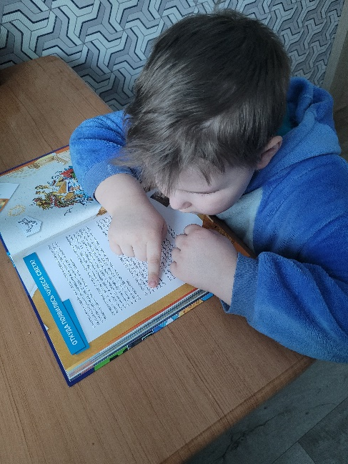
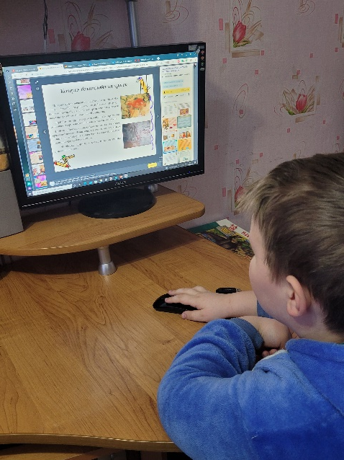
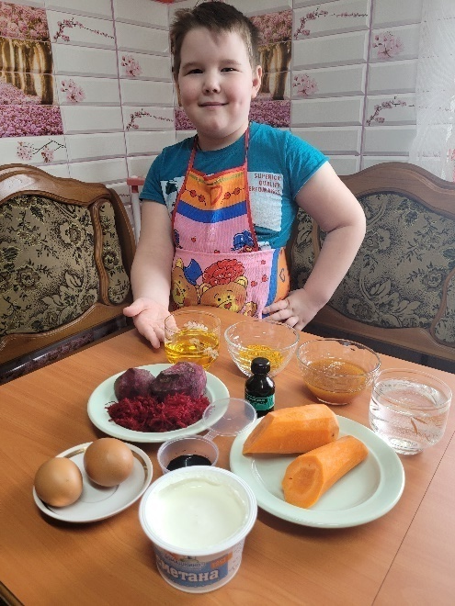
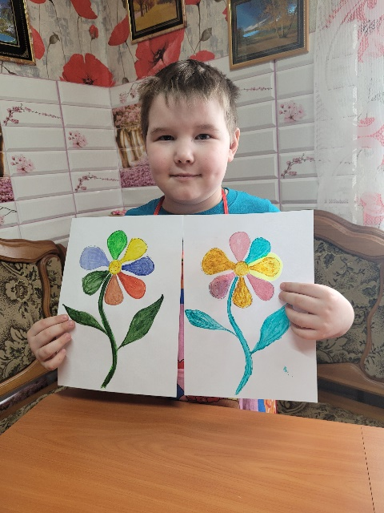
МЕТОДЫ ИССЛЕДОВАНИЯ
Чтение познавательной
литературы
Изучение ресурсов
интернета
Наблюдение,
эксперимент
Сравнение
полученных
результатов

Slide 6
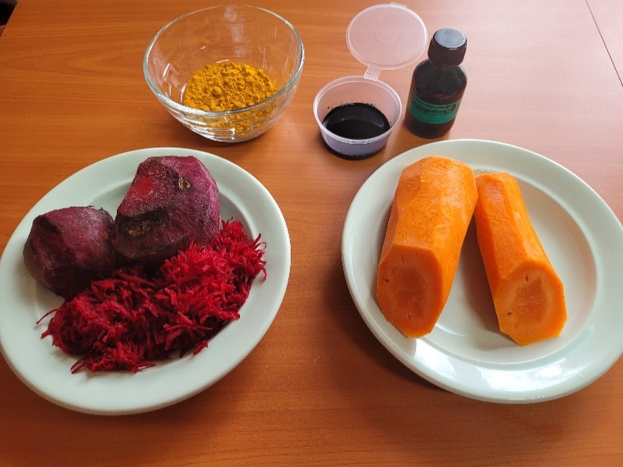
СОСТАВ КРАСОК

Slide 7
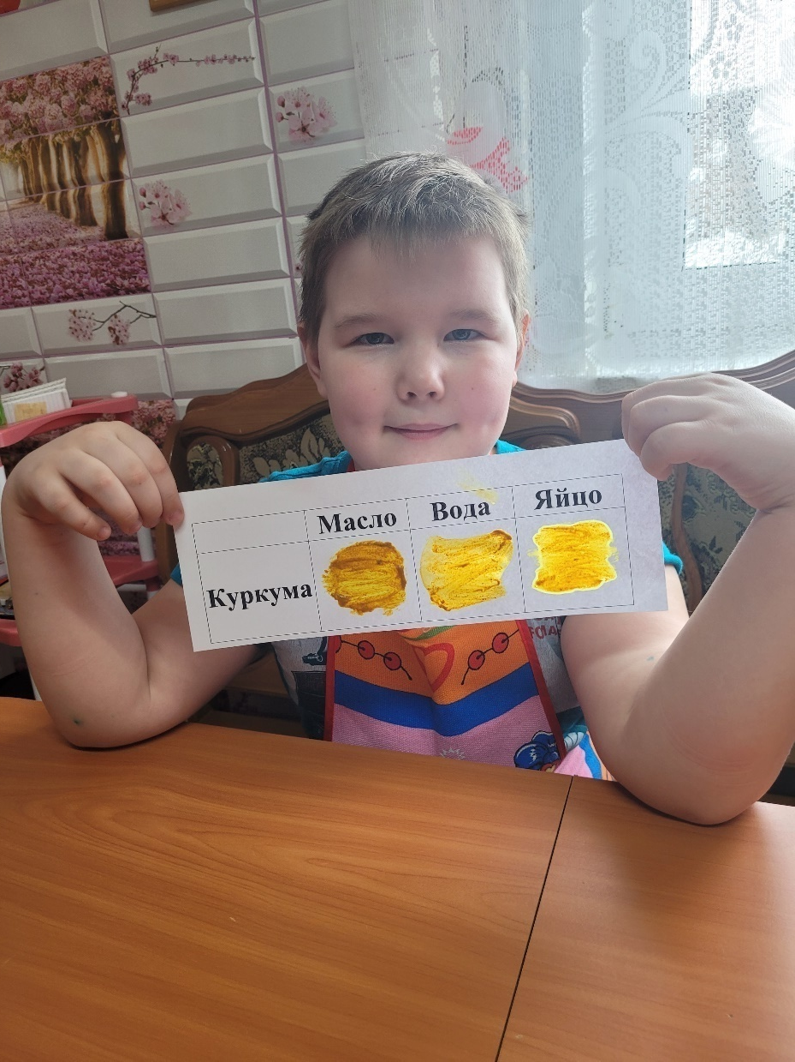
Проведение исследований
Эксперимент № 1
Куркума
Вода/масло/яйцо

Slide 8
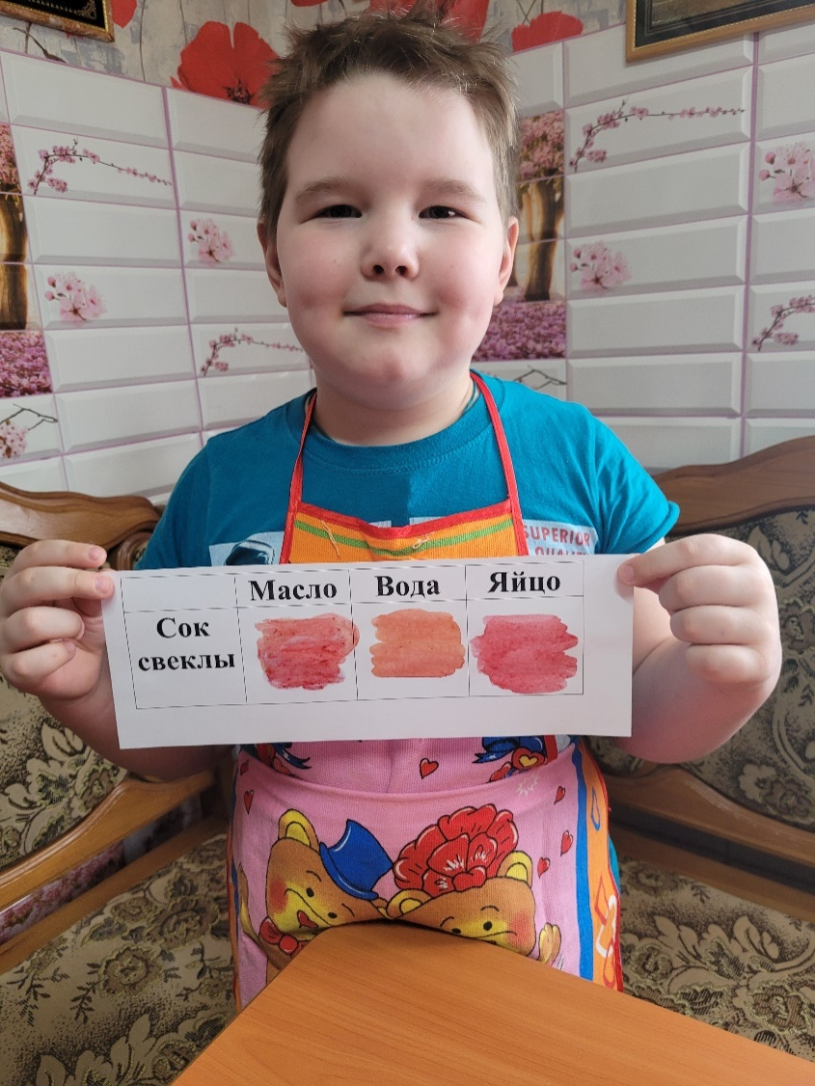
Эксперимент № 2
Сок свеклы
Вода,мука/масло/яйцо

Slide 9
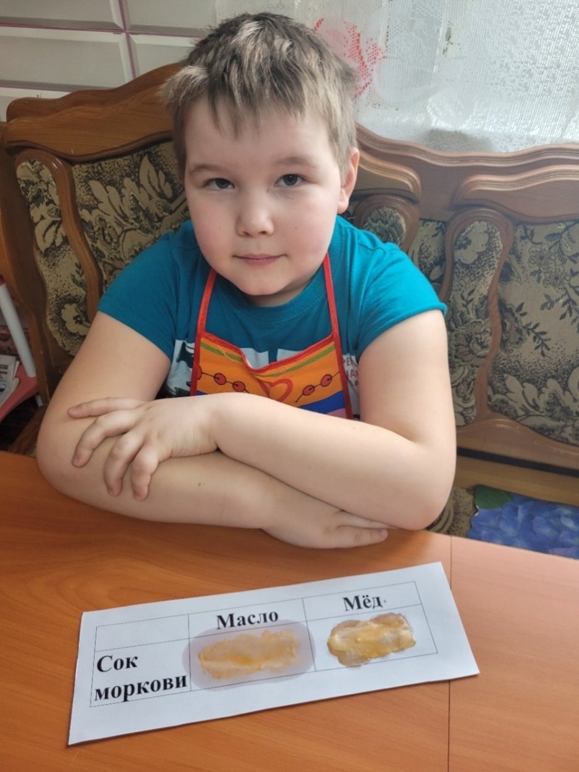
Эксперимент № 3
Сок моркови
Мёд/масло

Slide 10
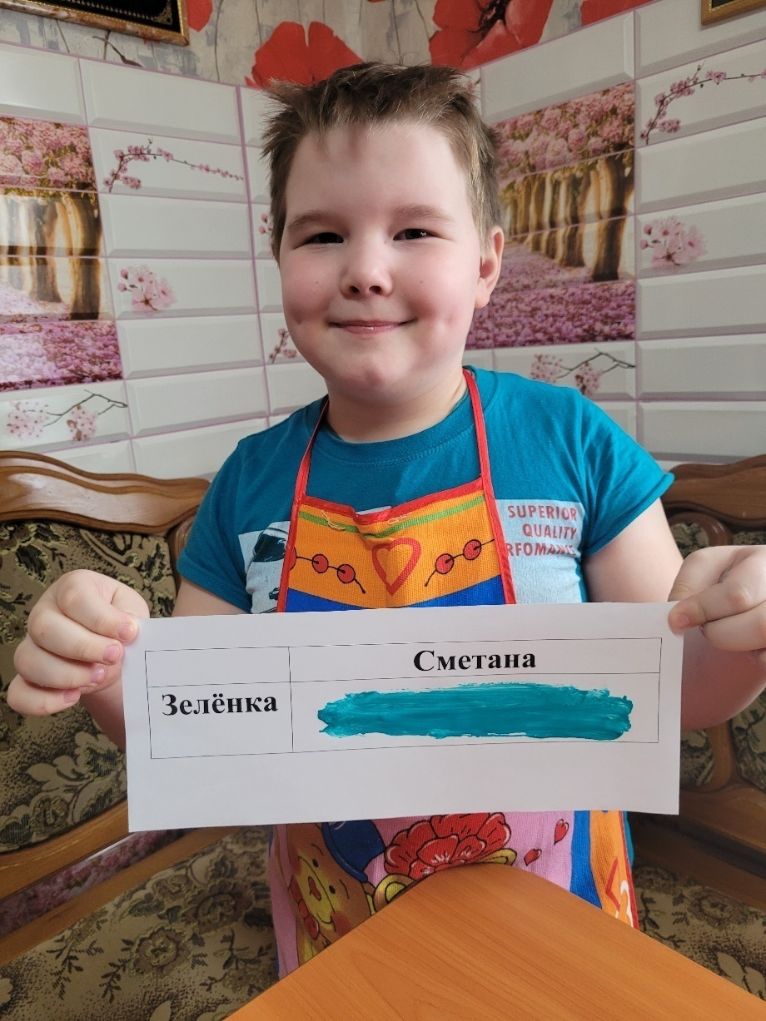
Эксперимент № 4
Зелёнка
Сметана

Slide 11
Результаты экспериментов
№ | Сырье | Связующее вещество | Цвет | Консистенция краски | Результат
1. | Куркума | Масло | Коричневый | Жидкая | Растекается, слегка осыпается, жирные пятна, долго сохнет.
 | Куркума | Вода | Жёлтый | Жидкая | Быстро высыхает, чуть осыпается.
 | Куркума | Яйцо | Горчичный | Густая, вязкая | Быстро высыхает, не осыпается.
2. | Сок свеклы | Мука, вода | Красный | вязкая | Быстро сохнет, насыщенный цвет, не осыпается.
 | Сок свеклы | Масло | Бордовый | Жидкая | Быстро сохнет, не осыпается, жирное пятно
 | Сок свеклы | Яйцо | Малиновый | Густая | Быстро сохнет, не осыпается.
3. | Сок моркови | Вода, мёд | Ярко жёлтый | Густая | Быстро сохнет, не осыпается, яркая.
 | Сок моркови | Масло | Желтый | Жидкая | Растекается, жирные пятна, долго сохнет.
4. | Зелёнка | Сметана | Бирюзовый | Густая | Долго сохнет, яркий цвет, не осыпается.

Slide 12
Сравнение рисунков

Slide 13
Преимущества и недостатки

Slide 14
Муниципальное дошкольное образовательное учреждение
детский сад комбинированного вида №17 г. Сердобска
Краски без вреда
Исполнитель: Щетинин Илья, 6 лет
Руководитель: Михайлова М.В.

